Slide 1
ТЕХНОЛОГИИ ДИСТАНЦИОННОГО ОБУЧЕНИЯ

Slide 2
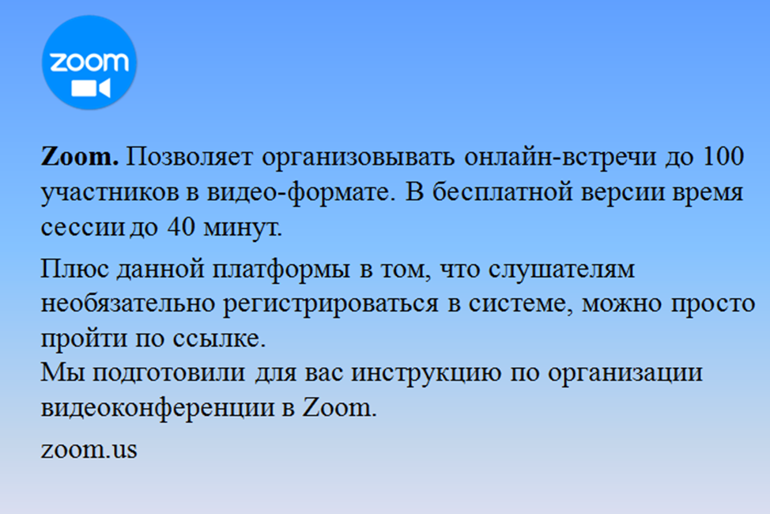
Инструменты, которые помогут организовать онлайн-занятие

Slide 3
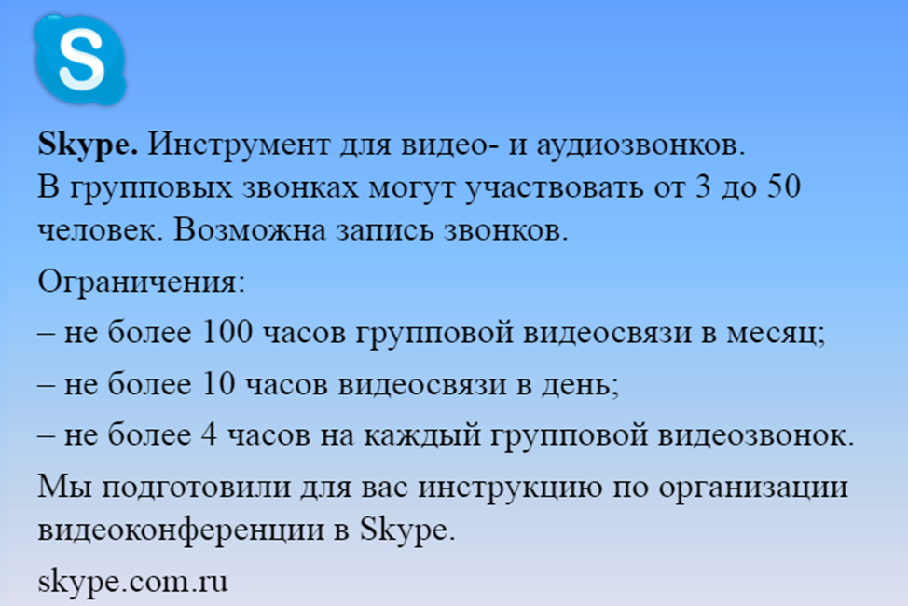
Инструменты, которые помогут организовать онлайн-занятие

Slide 4
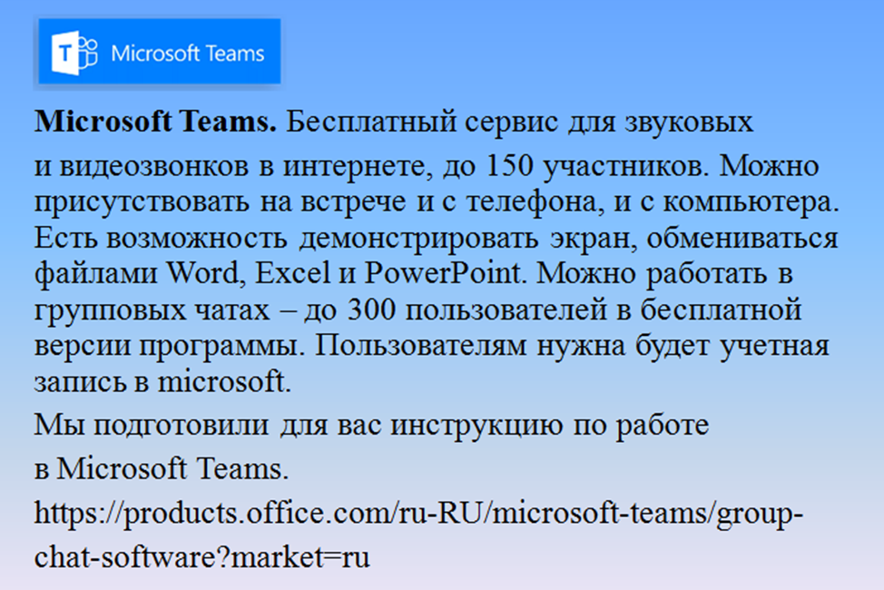
Инструменты, которые помогут организовать онлайн-занятие

Slide 5
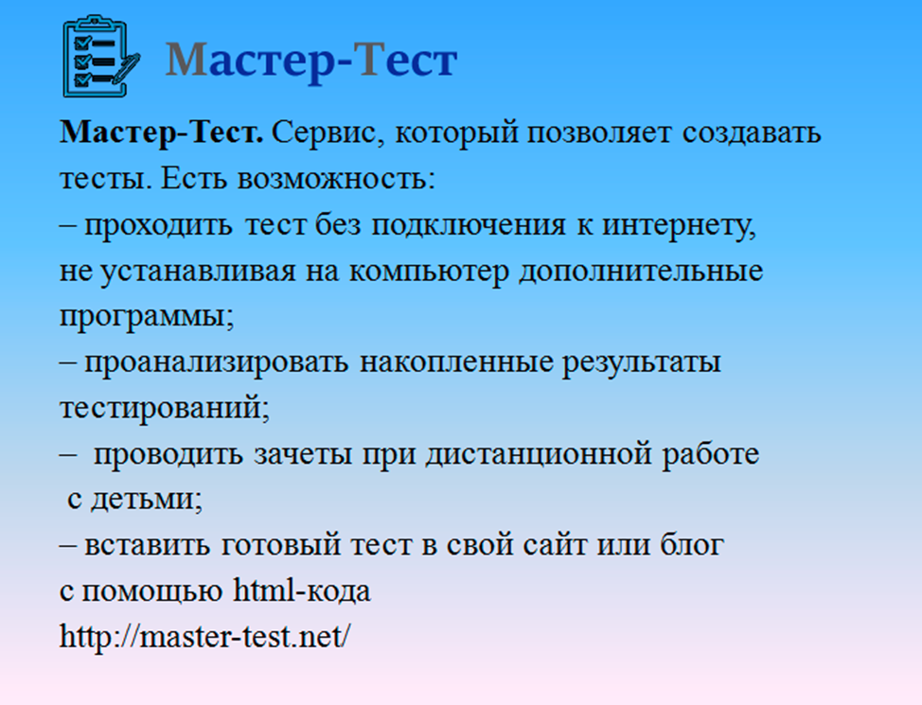
Сервисы, которые позволят провести тестовую работу

Slide 6
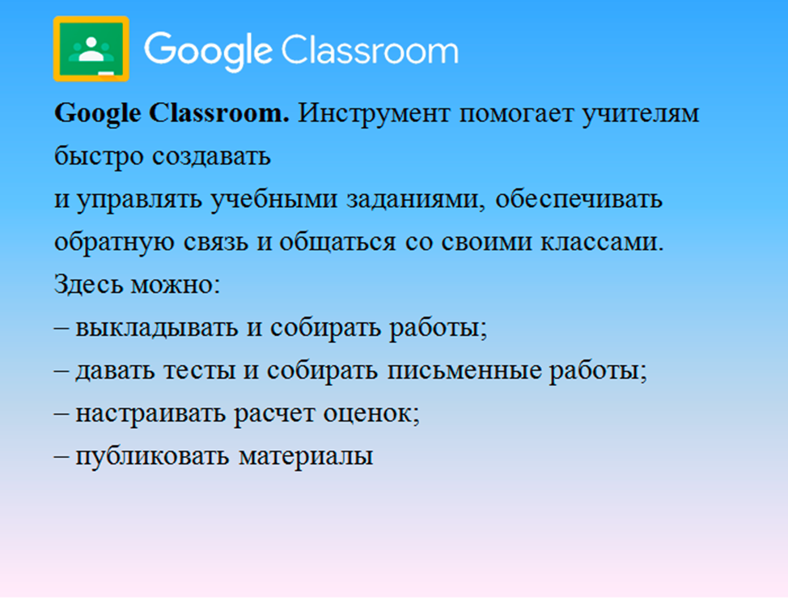
Сервисы, которые позволят провести тестовую работу

Slide 7
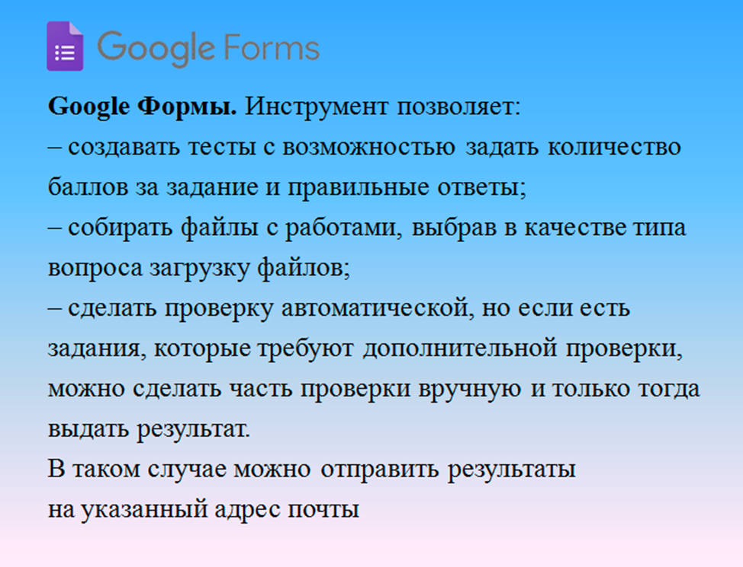
Сервисы, которые позволят провести тестовую работу

Slide 8

Сервисы, которые позволят обучать по готовым материалам

Slide 9
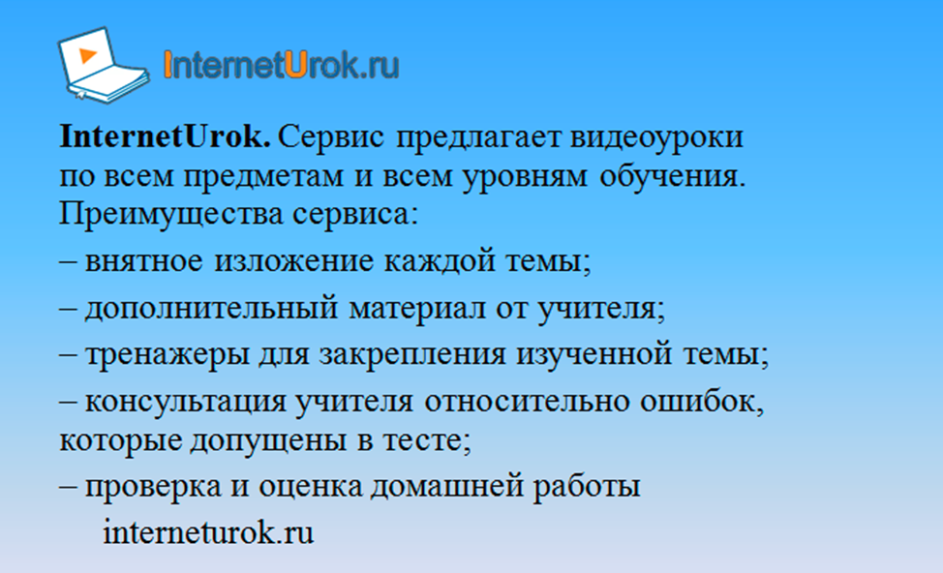
Сервисы, которые позволят обучать по готовым материалам

Slide 10
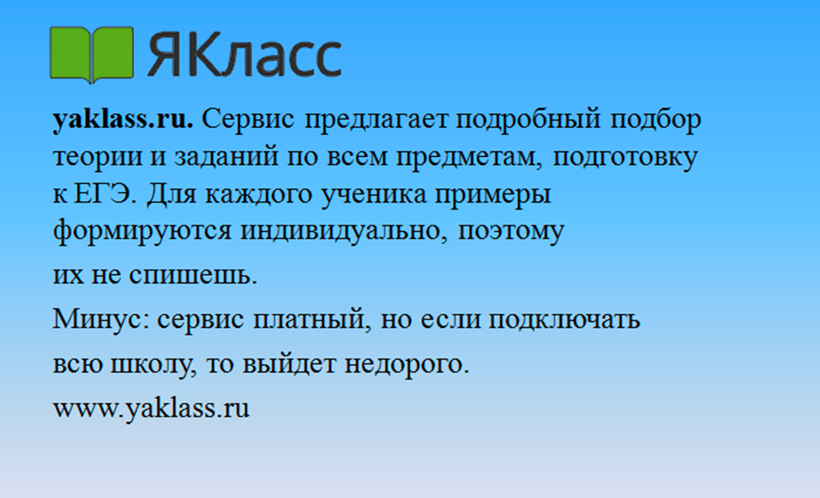
Сервисы, которые позволят обучать по готовым материалам

Slide 11
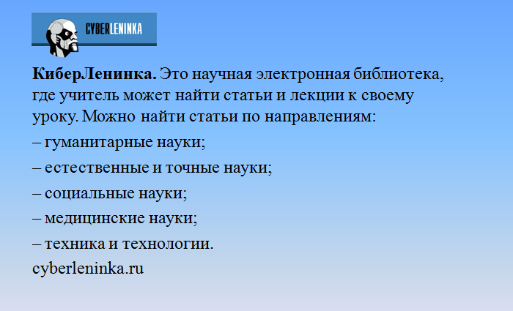
Сервисы, которые помогут подготовить свой материал для обучения

Slide 12
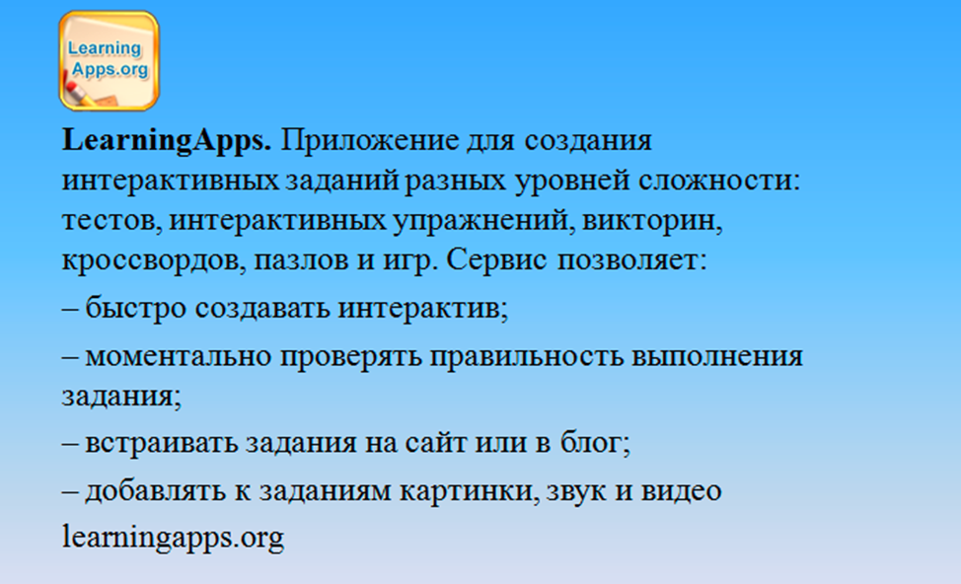
Сервисы, которые помогут подготовить свой материал для обучения

Slide 13

Сервисы, которые помогут подготовить свой материал для обучения

